Slide 1
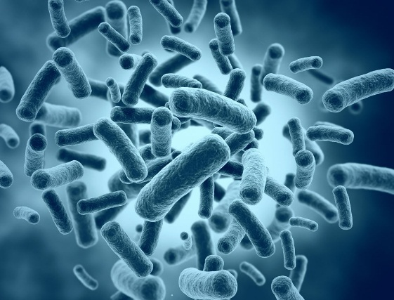
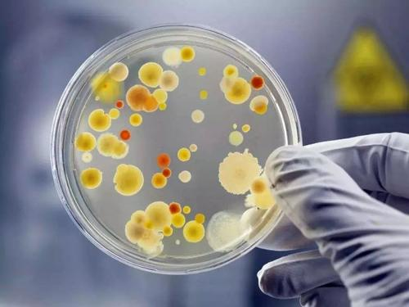
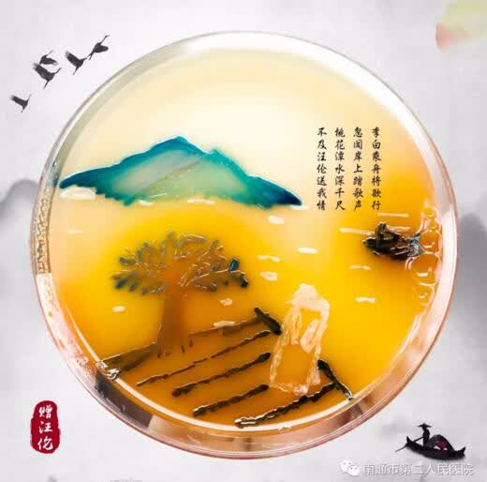
寄生虫的适应：完美的生存策略
从形态到行为的生存艺术
讲解人：姚成
PPT制作：曾奕鋆，姚成，董孟珂

Slide 2
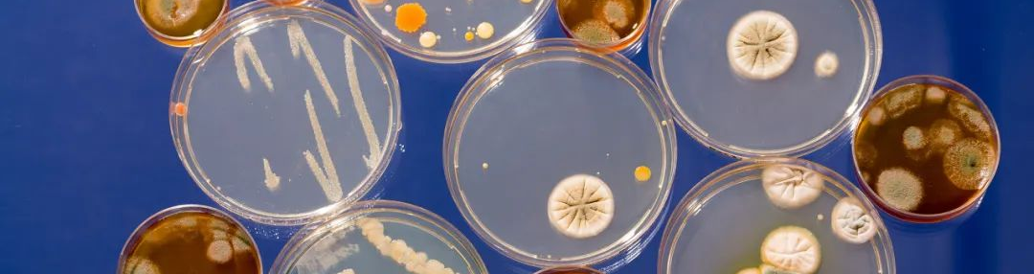
概览
1/
形态适应：为寄生而重塑身体
CONTENTS
2/
生理与生化适应：内部的生存革命
3/
行为与生殖适应：为繁衍与传播的策略
4/
免疫逃避：终极的“伪装术”
5/
案例研究：血吸虫的完美适应

Slide 3

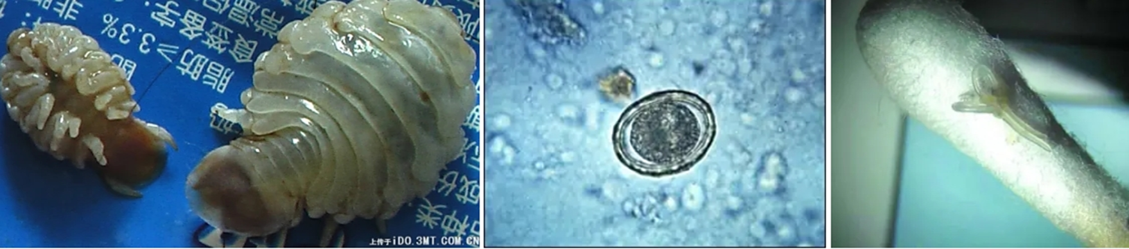
引言：什么是寄生虫与适应？
极端的生存环境与进化压力
寄生虫
生活在另一种生物（宿主）体内或体表，以其为代价获取利益的生物。
核心挑战：
a.如何牢固地附着在宿主体内？ b.如何抵抗宿主的消化液和免疫系统？
c.如何高效地获取营养？ d.如何确保生命周期的延续和传播？

Slide 4


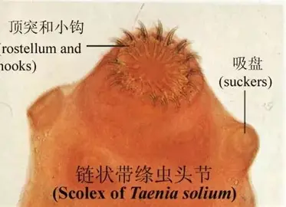
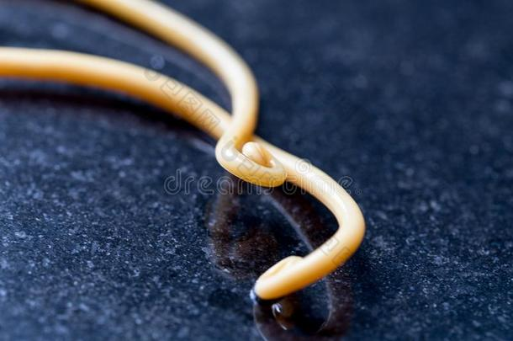
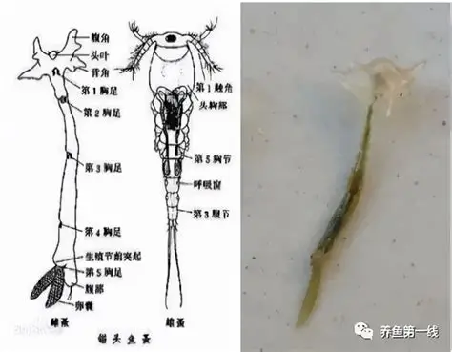
形态适应
极端的生存压力，造就了寄生虫极其独特的适应性进化！
简化与退化：消化系统退化（如绦虫，通过体表吸收营养）
附着器官：吸盘、钩、钳（如绦虫的头节、桡足类的锚状头）
特化与强化：
保护性结构：坚韧的角质层或皮膜，抵抗消化酶（如蛔虫的角质层）。
绦虫
蛔虫
锚头鳋

Slide 5
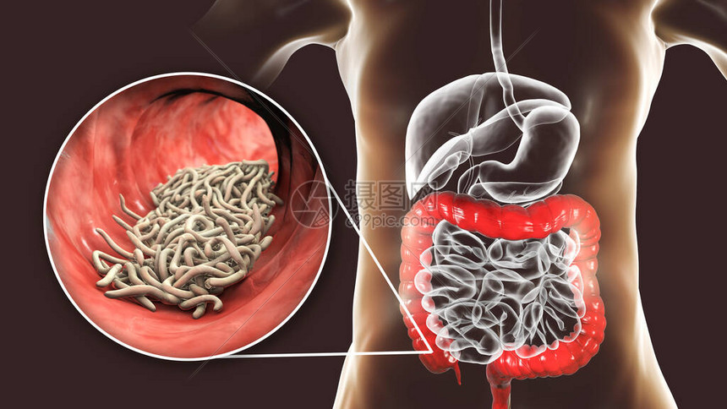
生理与生化适应
看不见的生存武器
内容：
厌氧呼吸
适应宿主肠道等缺氧环境（如蛔虫）
营养吸收
高效的体表渗透吸收营养
抗酶特性
产生抗蛋白酶、抗消化酶的物质
生化“黑客”
分泌酶类溶解宿主组织，方便移动和入侵
这些适应不仅是进化生物学上的奇迹，也为人类开发新的抗寄生虫药物（例如针对其独特的厌氧酶系）提供了重要的靶点

Slide 6
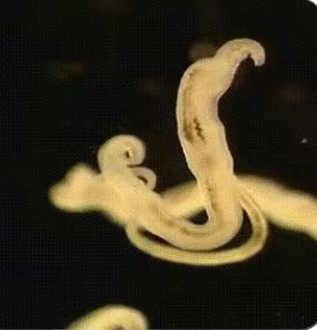
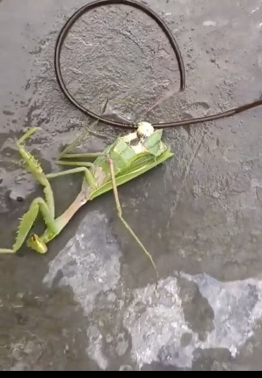
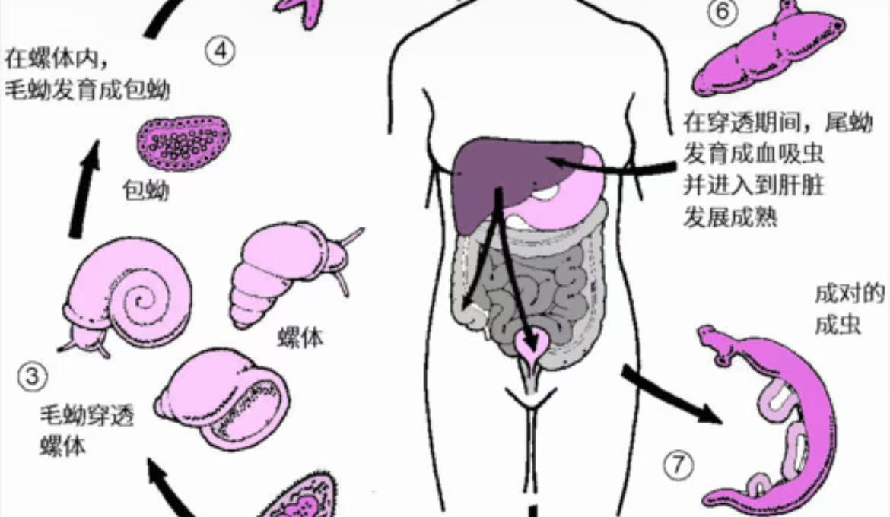
确保繁衍和传播的策略
行为和生殖适应
复杂的生命周期
惊人的生殖能力
宿主行为操纵
涉及一个或多个中间宿主和终宿主，增加生存和传播机会
巨大的繁殖潜力弥补传播过程中的巨大损耗
寄生虫“控制”宿主行为以完成传播

Slide 7
与宿主免疫系统的军备竞赛
抗原伪装：获取宿主分子覆盖在体表，“伪装”成宿主自身组织
01
骗
抗原变异：不断改变体表蛋白，让免疫系统“措手不及”（如疟原虫、锥虫）
02
抑制免疫应答：直接分泌物质抑制或干扰宿主的免疫细胞功能
打
03
细胞内寄生：躲在宿主细胞内，逃避免疫监视（如疟原虫、利什曼原虫）
逃
04

Slide 8

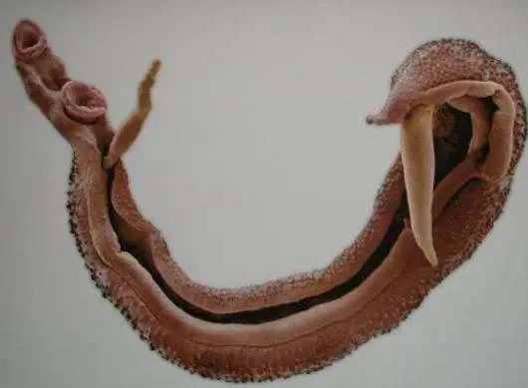
案例：血吸虫的适应
传播：尾蚴分泌酶类穿透皮肤（生化适应）
免疫逃避：成虫体表覆盖宿主血型抗原，实现“抗原伪装”。
适应这一块
生殖：雌雄合抱，生殖效率极高（生殖适应）。
致病：虫卵分泌可溶性抗原，引发肉芽肿反应，利于随粪便排入水中，完成生命周期（行为与病理适应）。

Slide 9
进化力量的见证
寄生虫的适应是多维度、系统性的，涉及形态、生理、生化、行为等各个层面。
这些适应是自然选择作用下长期进化的结果，体现了生命为生存和繁衍所能达到的极致。
理解寄生虫的适应性，对于开发新型药物、疫苗和制定有效的防治策略具有至关重要的指导意义。

